Slide 1
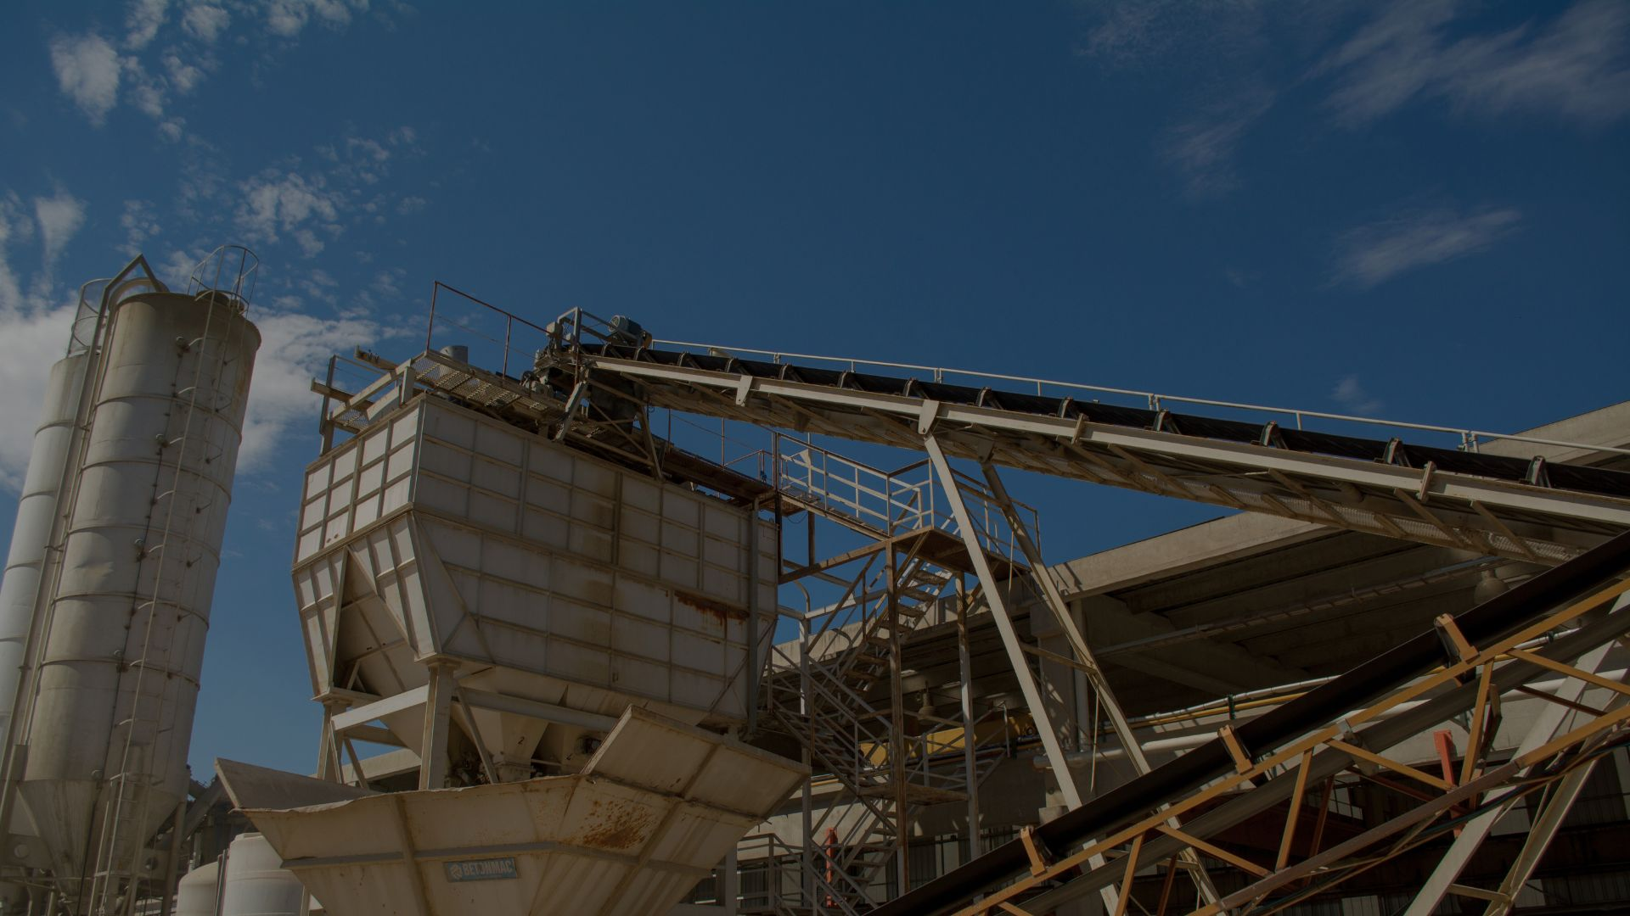
安全智瞳
Safety Vision
Notes:
安全智瞳是一套基於AI的智慧監控系統，提出自主情境設定系統，適用工廠管理、交通違規監控等情境，實現危險區域監控、交通執法自動化及事故預警

Slide 2
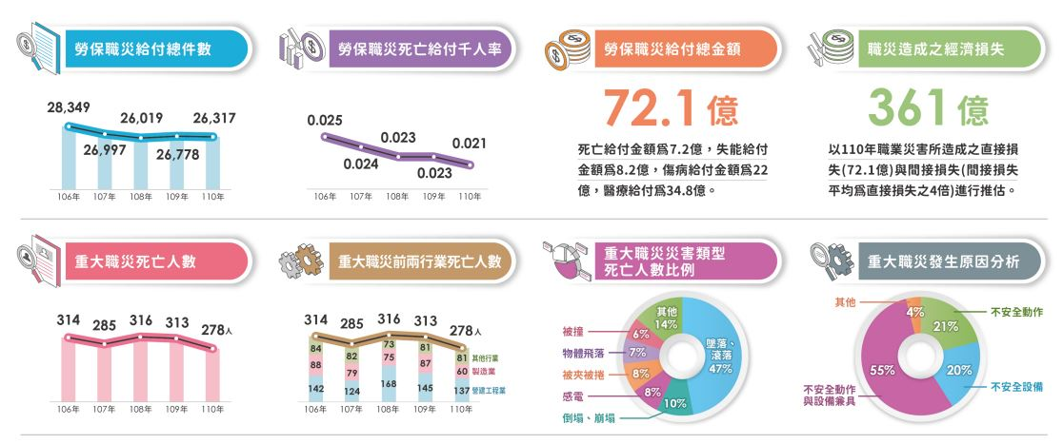
安全智瞳
Safety Vision
基於AI的智慧監控系統
自主情境設定系統
適用工廠管理、交通違規監控等情境
自行設定情境，不需要額外開發程式
每一支監視器都能簡易的設定所需的辨識情境
Notes:
工安是每天都在發生，小至輕害，大至傷亡，而且我們分析過往的經驗，會發生工安意外的情況分成三種，….
而我們希望這套系統可以達到的效益是 預防工安 > 事後檢討，為什麼預防工安如此重要呢?

Slide 3
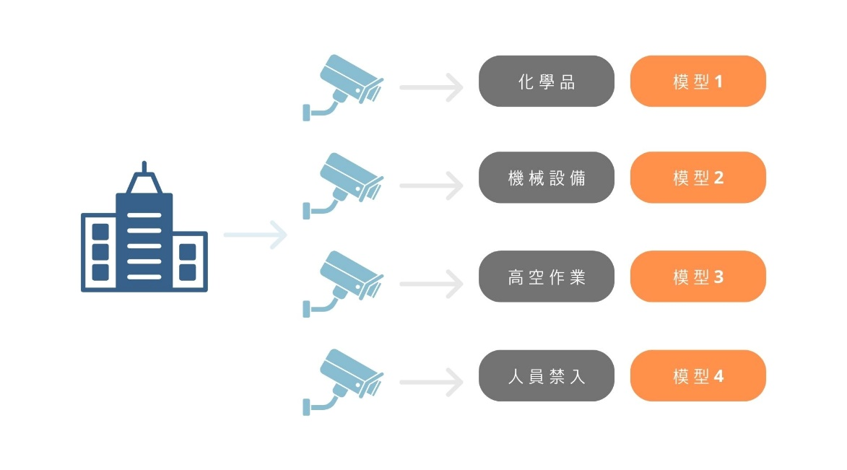
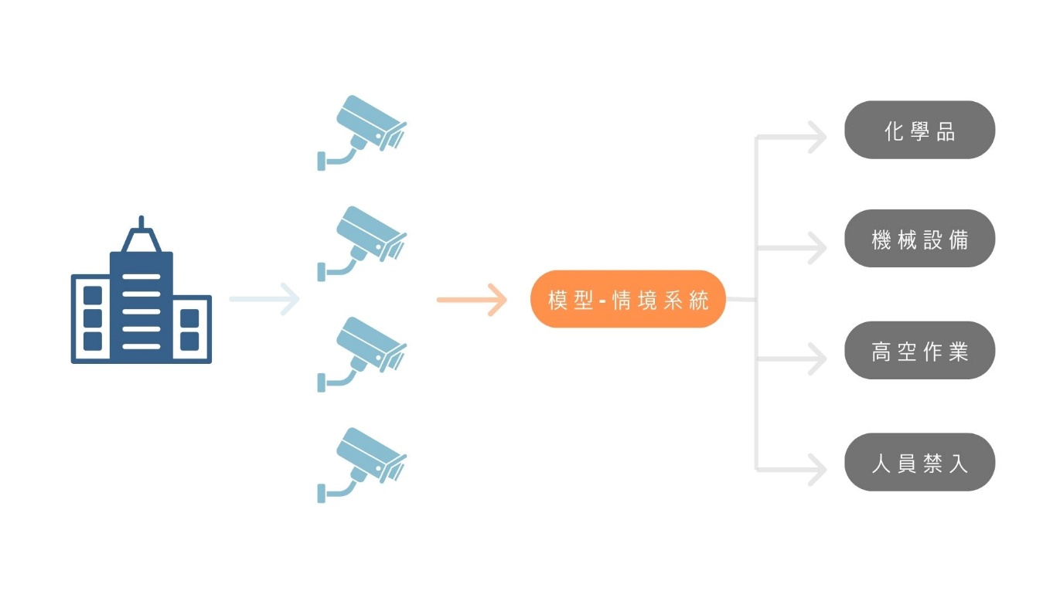
市場比較
Safety Vision
市面軟體
安全智瞳系統
不同場景需要訓練不同模型
落地情境需要客製化
模型泛化性不足，模型無法共用
模型維護困難性會呈線性增加
物件模組化，提高模型泛化性
單一模型維護
使用者自行定義所需情境
勝!

Slide 4
情境設定
Safety Vision
主物件
N子物件
新物件
可重複疊代
Notes:
物件: 裝備舉例

Slide 5
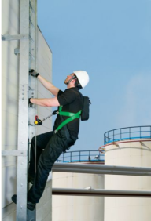
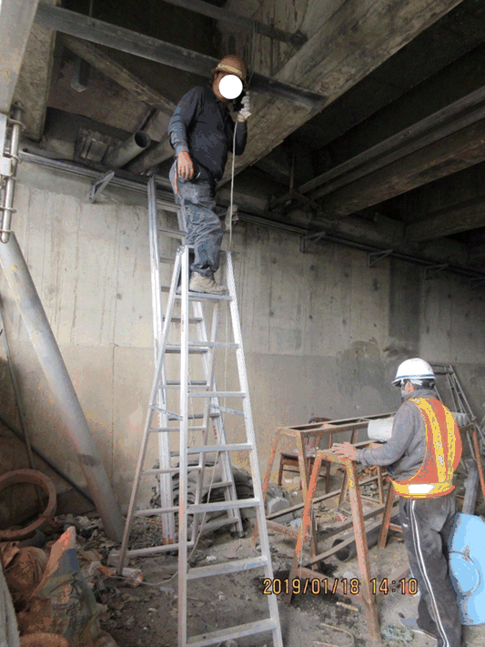
情境設定
Safety Vision
People_NG
People_OK
範例情境
在爬梯上需要配戴安全帽與防摔扣

Slide 6

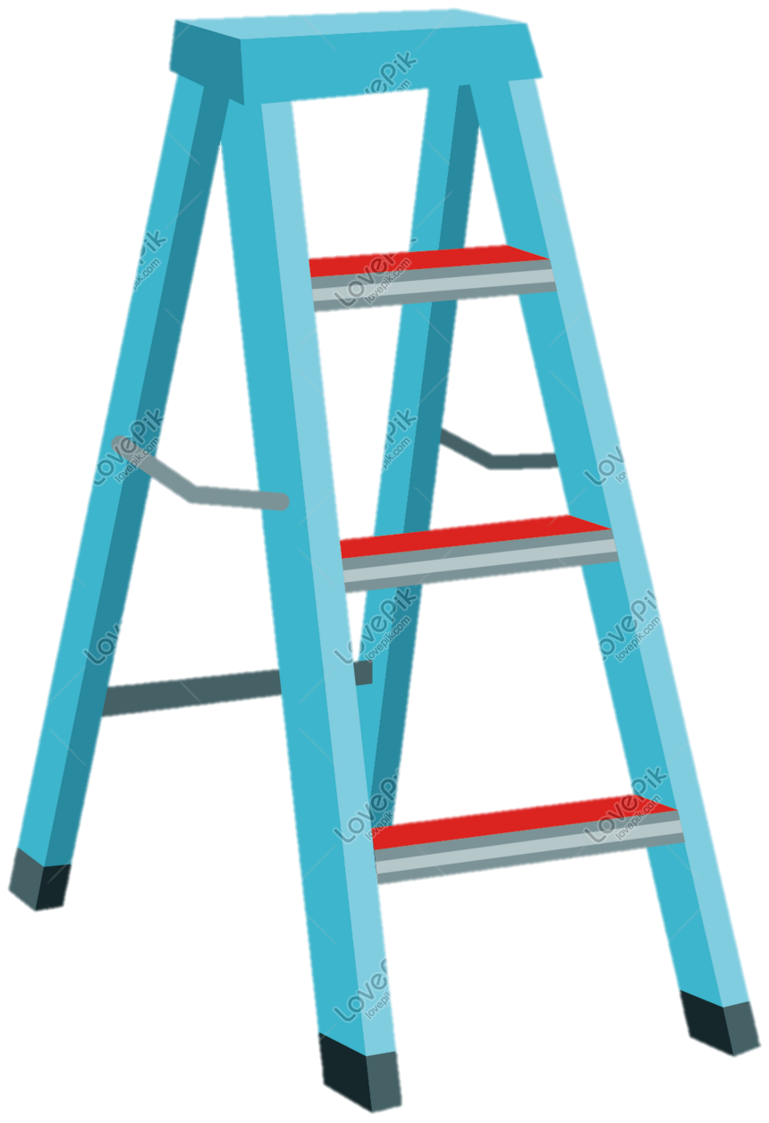
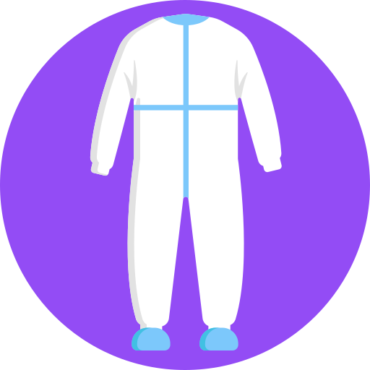
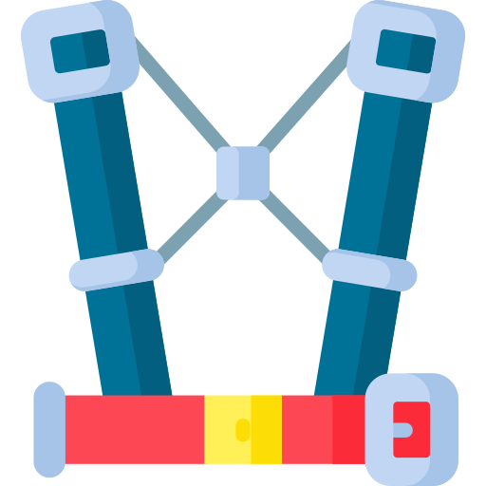


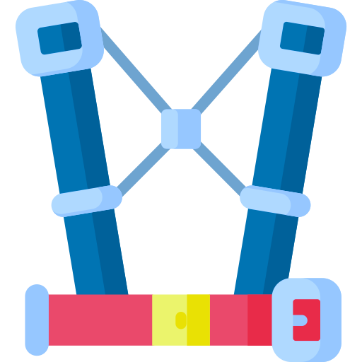


情境設定
Safety Vision
LV0
LV1
LV2
People
protective clothing
單一組合
PL
Buckle
Mask
多重組合
Helmet
PVH
Cones
單一組合
PH
PLVH
Ladder

Slide 7
情境設定
Safety Vision
LV0
LV1
LV2
People
protective clothing
單一組合
PL
Buckle
Mask
多重組合
Helmet
PVH
Cones
單一組合
PH
PLVH
Ladder

Slide 8
情境設定
Safety Vision
LV0
LV1
LV2
People_IN
People
People_OUT
protective clothing
單一組合
PL
Buckle
Mask
多重組合
Helmet
PVH
Cones
單一組合
PH
PLVH
Ladder

Slide 9
情境設定
Safety Vision
People_IN
People_OUT
People_OK
PLVH

Slide 10

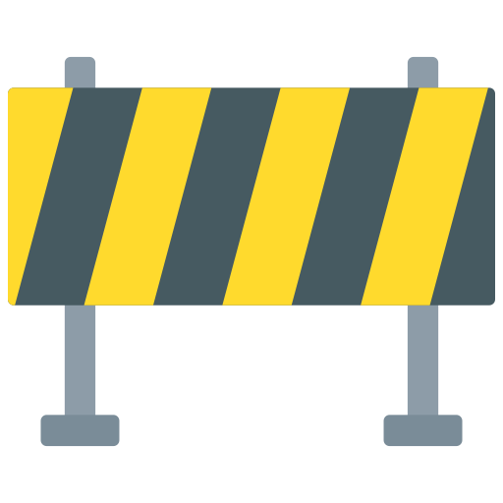

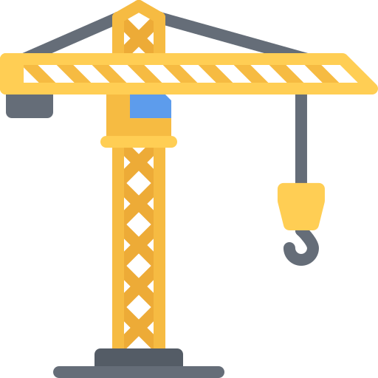
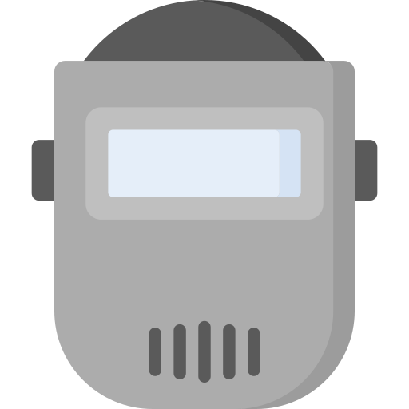
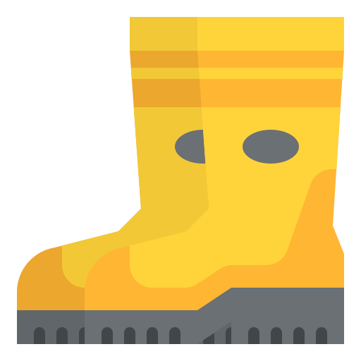
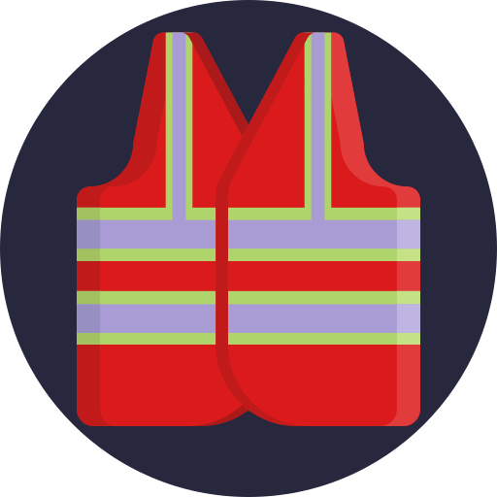
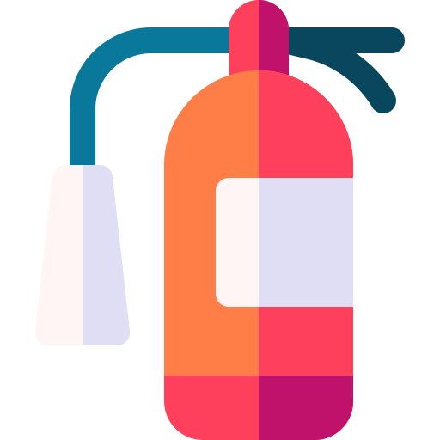



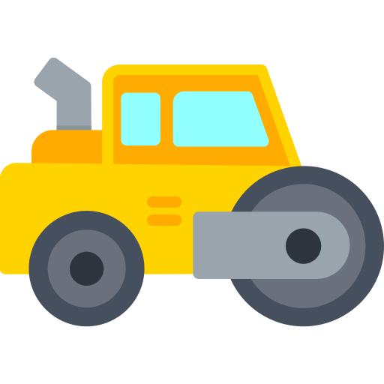


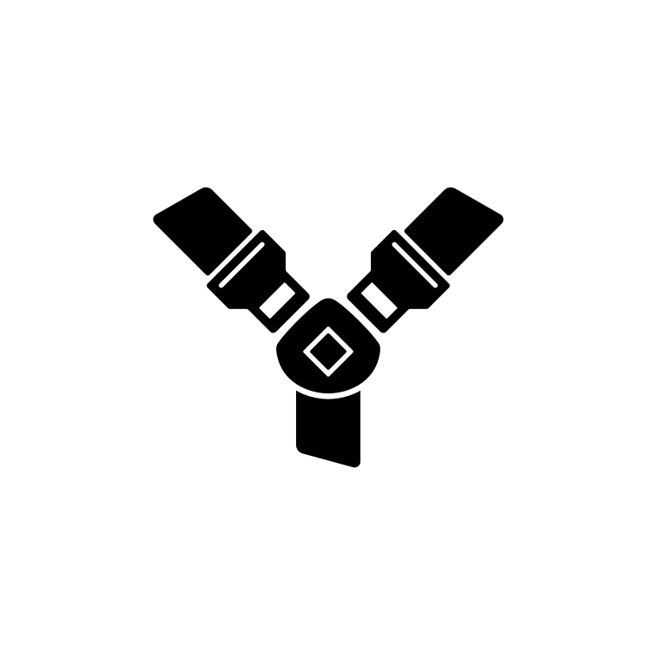


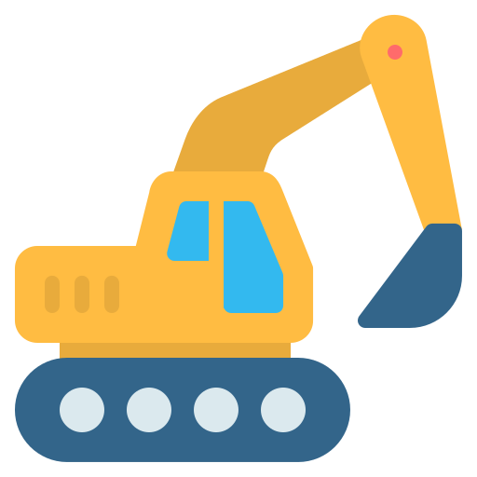
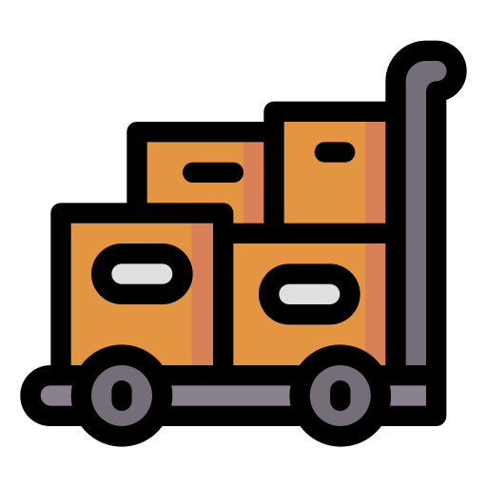
情境設定
Safety Vision
有成千上萬種組合!!

Slide 11
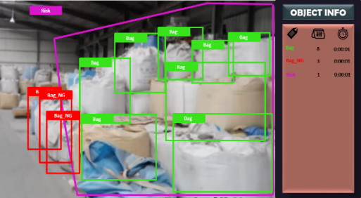
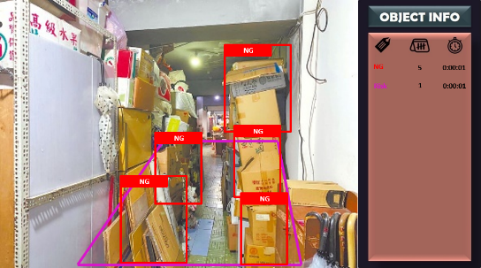
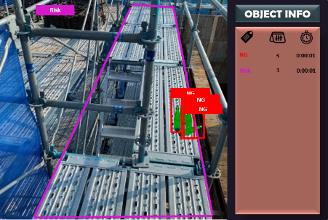
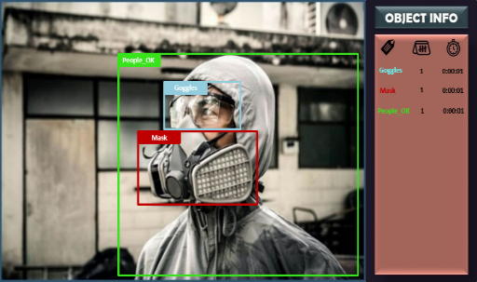
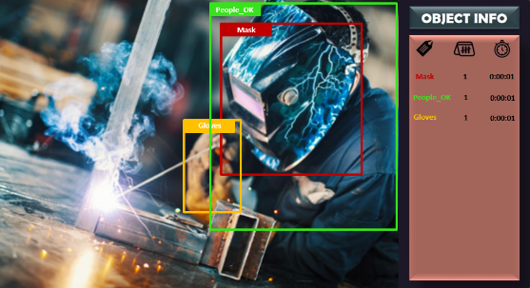
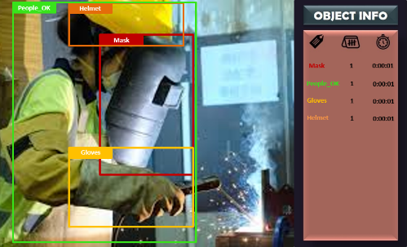
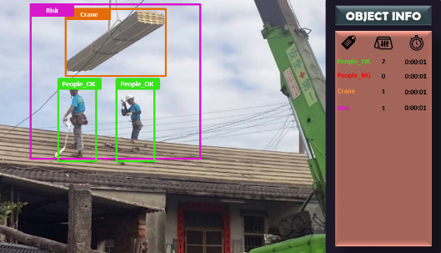
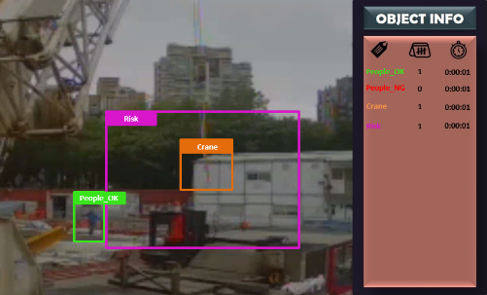
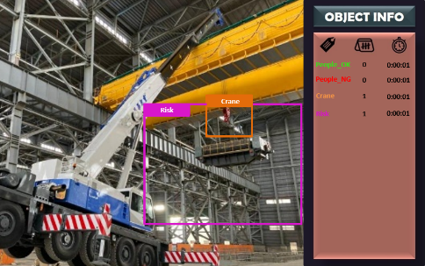
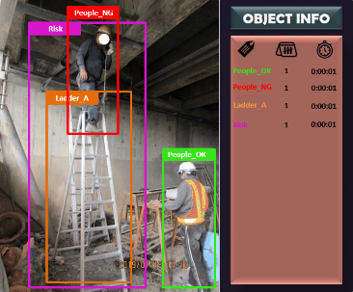
情境設定
Safety Vision
易燃物堆積、環境雜亂
易燃物堆積、環境雜亂
易燃物堆積、環境雜亂
風險性操作須配戴安全配備
風險性操作須配戴安全配備
風險性操作須配戴安全配備
操作吊掛器具需要配戴安全裝備
操作吊掛器具需要配戴安全裝備
操作吊掛器具需要配戴安全裝備
防墜保護措施提醒

Slide 12
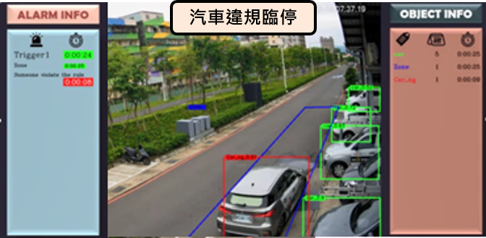
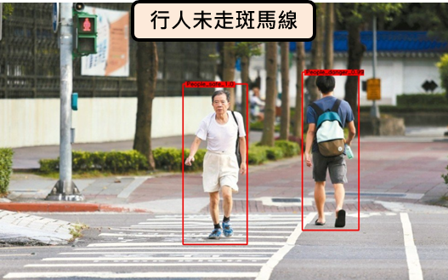
情境設定
Safety Vision
Notes:
簡單說明，推廣作品

Slide 13
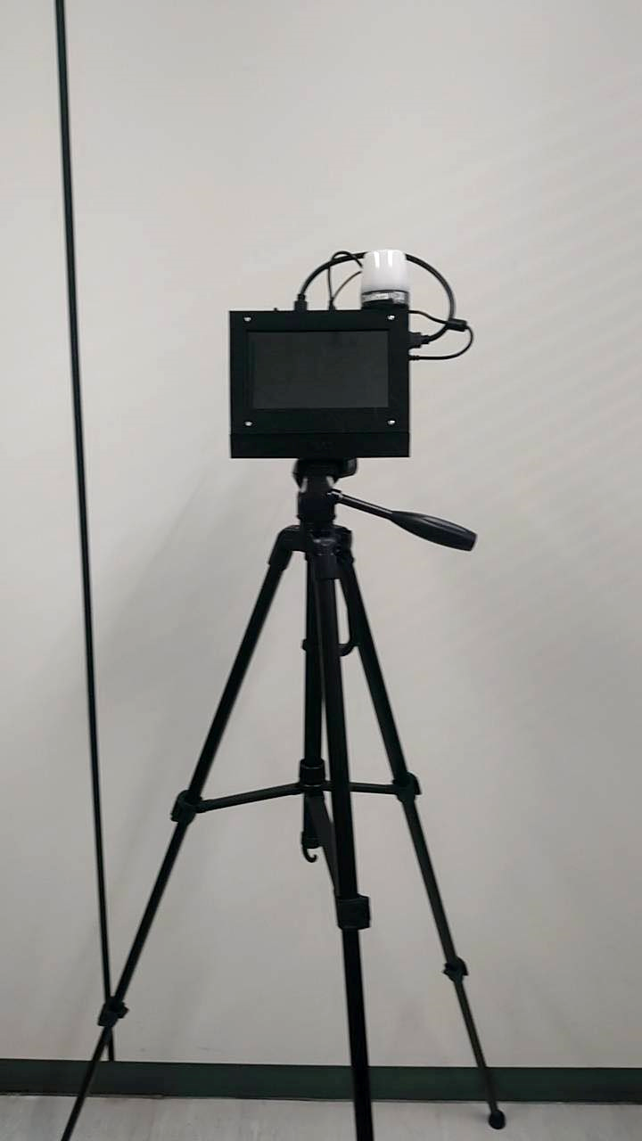
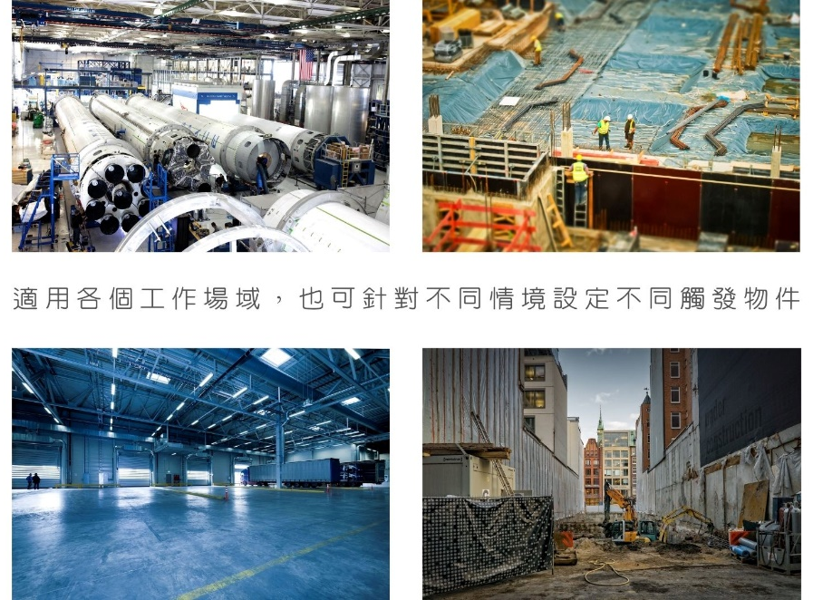
行動設備
Safety Vision
方便拆裝，如果施工區域轉移樓層，也可快速部署，達到工安100%監控。

Slide 14
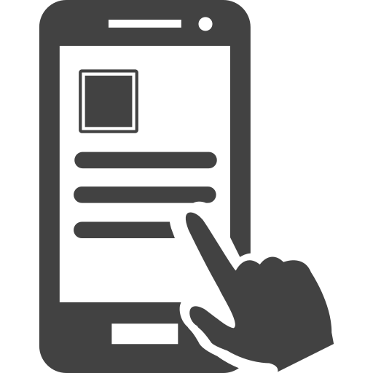


未來展望
Safety Vision
APP遠端設定與偵測功能
/查詢即時影像
使用手機進行情境設定，方便使用者不需回網頁設定情境，且可透過APP來進行拍照與錄製查詢影像，確認是否符合工安，提高移動性裝置的使用便利性。
更多的情境應用
串接政府各種公共道路的監視鏡頭，進行科技執法降低交通事故
即時訊息
雖現場有警報器通知現場人員違反工安情況，但因沒監工的因素，可能導致人員忽略警報，因此透過即時訊息通知管理人員，請人員通知現場需符合作業安全規範。
Notes:
簡單說明，推廣作品

